Slide 1
Solängen BK P-o8
Föräldramöte

Slide 2
Dagordning
Ny träningskollektion. Stadium/ Nike
Träningar
Matcher/ Domare
Sammandrag 9 juni
Samarbete med P-07
Sponsorhuset, panel.se, lagkassa
Cuper

Slide 3
Kollektion 2019
Stadium/ Nike
Första beställning görs som lag
Betala till 0702-213350 vid beställning. Beställning betalas gemensamt vid uthämtning

Slide 4
Träning
Tisdagar 17-18
Söndagar 9-10:30
Vi vill att ni svarar på utskicken för anmälan till träning så vi kan planera och förbereda så bra som möjligt

Slide 5
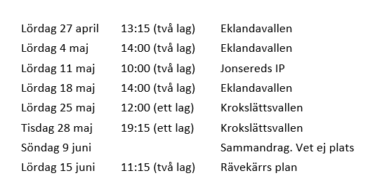
Matcher
Matcher kommer spelas på lördagar.
Vi behöver ha domare på våra hemma matcher.

Slide 6
Sammandrag 9 juni

Slide 7
Samarbete P-07 och P-09
Vi har ett samarbete med andra åldersgrupper för att kunna utmana och stärka våra killar på olika plan. Vissa killar kan behöva stärka sitt självförtroende/ självkänsla genom att gå ner en klass och vissa killar kan utmanas genom att gå upp en klass.
Vi ledare kommunicerar detta med varandra och kommer att fråga den/de personer som är lämpliga för stunden. Det finns ingen uppdelning av att vissa får eller inte får på grund av om dom är bättre eller sämre. Vi kommer rotera runt så att de som vill prova på får chansen.
Vi kommer även kunna låna in spelare till P-08

Slide 8
Sponsorhuset panel.se https://www.sponsorhuset.se/sbkp08/bli-medlem https://www.paneljakten.se/index.php?c=sbkp08

Slide 9
Lagkassa
Betala in 200:-/ spelare på Konto 5699-01 137 82 Swish 0760-32 31 32 (Jenny)
Senast 30/4
Då vi kommer att spela matcher på hemmaplan så skulle vi kunna ha någon form av försäljning uppe vid planen?

Slide 10
